Slide 1




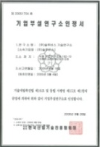
내 역 | 일 자 | 주 최
벤처기업확인서 | 2005. 11 | 중소기업청
우량기술기업선정서 | 2005. 11 | 기술보증기금
이노비즈기업확인서 | 2006. 02. | 중소기업청
ISO 9001:2000 인증서 | 2008. 04. | KAB
기업부설연구소인정서 | 2009. 05. | 한국산업기술진흥협회

